Slide 1

CHÀO MỪNG CÁC EM ĐẾN VỚI
MÔN TIN HỌC LỚP 3
TUẦN 4

Slide 2

NHỮNG ĐIỀU CẦN LƯU Ý
1. Chuẩn bị đầy đủ đồ dùng học tập, vở ghi bài.
2. Nhấn nút “Tạm dừng” khi phải trả lời câu hỏi .
3. Nhấn nút “Tiếp tục” khi đã tìm được câu trả lời .
4. Học tập nghiêm túc, làm đầy đủ bài tập theo yêu cầu của giáo viên.

Slide 3
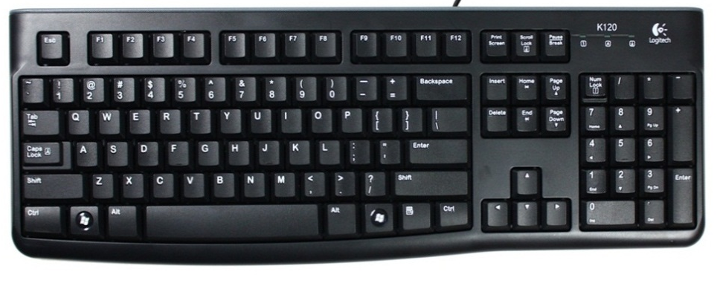
BÀI 4: BÀN PHÍM MÁY TÍNH (Tiết 1)
(SGK trang 20)

Slide 4
MỤC TIÊU
Nhận biết được khu vực chính của bàn phím
máy tính.
 Chỉ ra được vị trí của các hàng phím trên khu vực chính của bàn phím máy tính.

Slide 5
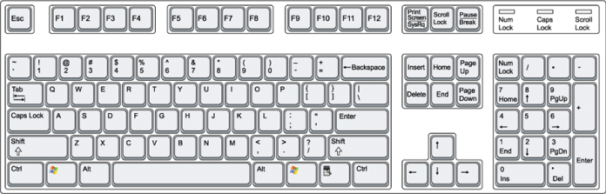
1. Tìm hiểu về bàn phím máy tính
Quan sát hình dưới đây, em hãy chỉ ra khu vực chính trên bàn phím máy tính ?

Slide 6
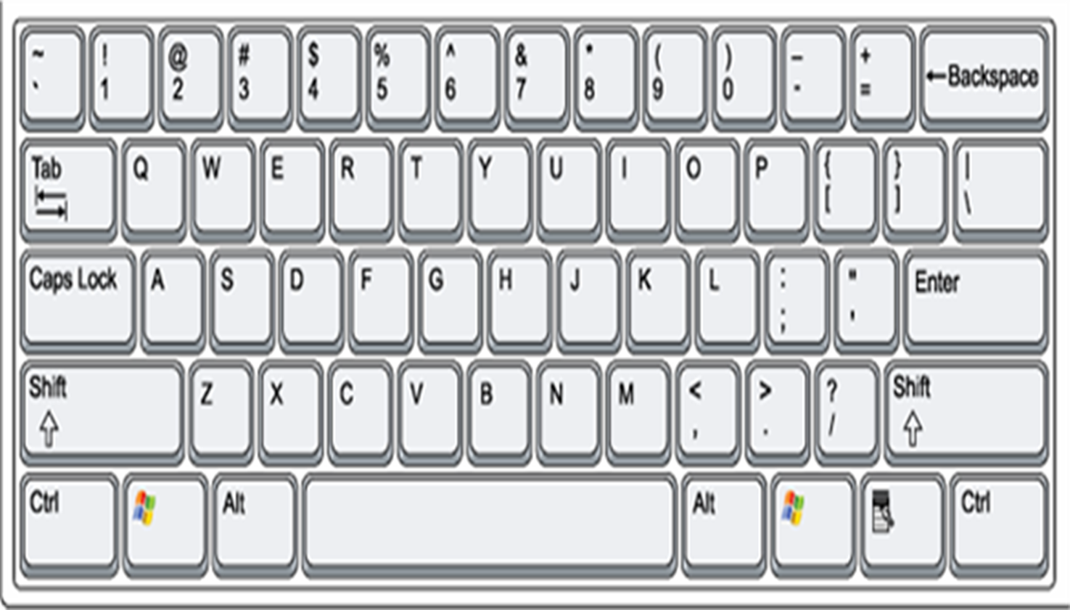
2. Khu vực chính của bàn phím máy tính
Em hãy chỉ ra và gọi tên các hàng phím trong khu vực chính của bàn phím máy tính.
Hàng phím số
Hàng phím trên
Hàng phím cơ sở
Hàng phím dưới
Hàng phím dưới cùng

Slide 7

Em hãy quan sát bàn phím máy tính, điền tiếp các số và chữ cái còn thiếu trên các hàng phím.
1
Q
A
Z

Slide 8

* Hàng phím trên:
* Hàng phím số:
1 | 2 | 3 | 4 | 5 | 6 | 7 | 8 | 9 | 0
Q | W | E | R | T | Y | U | I | O | P
* Hàng phím cơ sở:
A | S | D | F | G | H | J | K | L
* Hàng phím dưới:
Z | X | C | V | B | N | M

Slide 9
HOẠT ĐỘNG THỰC HÀNH
Em cùng bố mẹ (anh chị em) đọc tên một phím thuộc khu vực chính, người còn lại phải nói tên hàng phím chứa phím đó.
Mỗi kết quả đúng được một điểm, sai không được điểm.
Sau 10 lần đọc, đổi vai cho nhau rồi tính xem ai được nhiều điểm hơn.

Slide 10
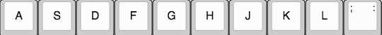
CỦNG CỐ
Câu 1: Đây là hàng phím nào trong khu vực chính của bàn phím máy tính?
A. Hàng phím số
B. Hàng phím trên
D. Hàng phím dưới
C. Hàng phím cơ sở

Slide 11
CỦNG CỐ
Câu 2: Khu vực chính của bàn phím gồm mấy hàng phím cơ bản?
2 hàng phím C. 5 hàng phím
B. 4 hàng phím D. 6 hàng phím

Slide 12
EM CẦN GHI NHỚ
Khu vực chính của bàn phím bao gồm: hàng phím số, hàng phím trên, hàng phím cơ sở, hàng phím dưới và hàng phím dưới cùng.

Slide 13

Chúc các em
chăm ngoan – học giỏi!

